Slide 1
BÀI 2: NHỮNG BÍ ẨN CỦA THẾ GIỚI TỰ NHIÊN
ĐỌC MỞ RỘNG THEO THỂ LOẠI
MƯA XUÂN (II)
NGUYỄN BÍNH

Slide 2
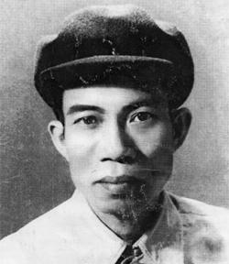
Nguyễn Bính (1918-1966) là một nhà thơ lãng mạn nổi tiếng của nền văn học Việt Nam. Ông được coi như là nhà thơ của làng quê Việt Nam với những bài thơ mang sắc thái dân dã, mộc mạc.

Slide 3
1. Cảm nhận về hình ảnh thiên nhiên trong bài thơ
Câu hỏi 1: Tìm hình ảnh thiên nhiên được miêu tả trong bài.
Câu hỏi 2: Em cảm nhận như thế nào về hình ảnh thiên nhiên được thể hiện qua bài thơ.
Hình ảnh | Cảm nhận.

Slide 4
1. Vẻ đẹp của thiên nhiên khi mùa xuân đến
- Thời gian: Chiều ấm.
Thiên nhiên mang dấu ấn đặc trưng của mùa xuân Bắc Bộ
- Hình ảnh : mùi hương thoảng gió đưa, mưa bụi rắc lưa thưa, cỏ dại nở hoa xanh, đá tươi màu, lơ lửng mù sương
Cây cam, cây quýt cành giao nối, hoa đón mưa, tơ nhện giăng sợi trắng ngần, bươm bướm bay không ướt cánh,…
Thiên nhiên giao hòa, quấn quýt, căng tràn nhựa sống

Slide 5
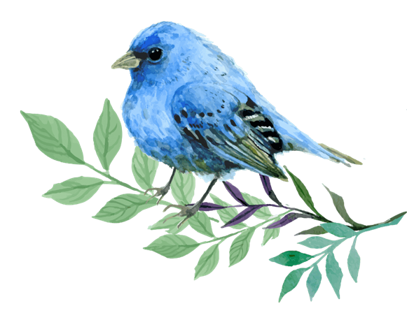
1. Cảm nhận về hình ảnh thiên nhiên trong bài thơ
→ Hình ảnh thiên nhiên được miêu tả trong bài thơ tươi đẹp, tràn đầy sức sống.

Slide 6


2. Cảm xúc của tác giả
? Nhận xét tình cảm của tác giả được thể hiện trong bài thơ → Học sinh thảo luận cặp đôi.
- Ngỡ ngàng trước sự những phát hiện về “sự hiện diện của mùa xuân” (Nào ai nhìn thấy rõ mưa xuân)
- Tác giả cảm nhận bằng tất cả các giác quan: thị giác, thính giác, khứu giác, xúc giác.
→ Tác giả đã cảm nhận mùa xuân bằng một sự tinh tế, một tâm hồn thư thái, bình yên.

Slide 7
3. Mối quan hệ giữa con người và thiên nhiên
➔ Con người và tự nhiên có mối quan hệ gắn bó khăng khít, gần gũi và có sự giao hòa với nhau.

Slide 8







Trò Chơi
Rung Chuông Vàng
!!!!!!!!!!!!!

Slide 9
Rung Chuông Vàng
Câu hỏi 1
Câu hỏi 3
Câu hỏi 5
Câu hỏi 2
Câu hỏi 4

Slide 10


Rung Chuông Vàng
Câu 1
Tác giả bài mưa xuân II?
Nguyễn Bính
Câu hỏi
Đáp án

Slide 11
Rung Chuông Vàng
Câu 2
Trong khổ thơ thứ nhất hoa đón gì?
mưa
Câu hỏi
Đáp án

Slide 12
Rung Chuông Vàng
Câu 3
Mưa được nhắc đến trong khổ thơ thứ nhất là mưa gì?
Mưa bụi
Câu hỏi
Đáp án

Slide 13
Rung Chuông Vàng
Câu 4
Trong các con vật: trâu, bò, bươm bướm,
Con vật nào không được nhắc
đến trong bài thơ?
bò
Câu hỏi
Đáp án

Slide 14
Rung Chuông Vàng
Câu 5
Trong khổ thơ cuối, chiều xuân có tâm trạng gì?
Lưu luyến
Câu hỏi
Đáp án

Slide 15
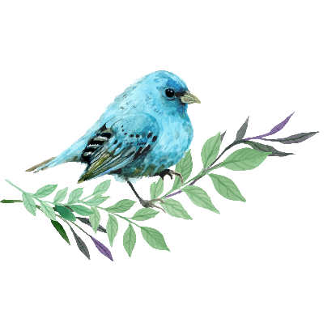

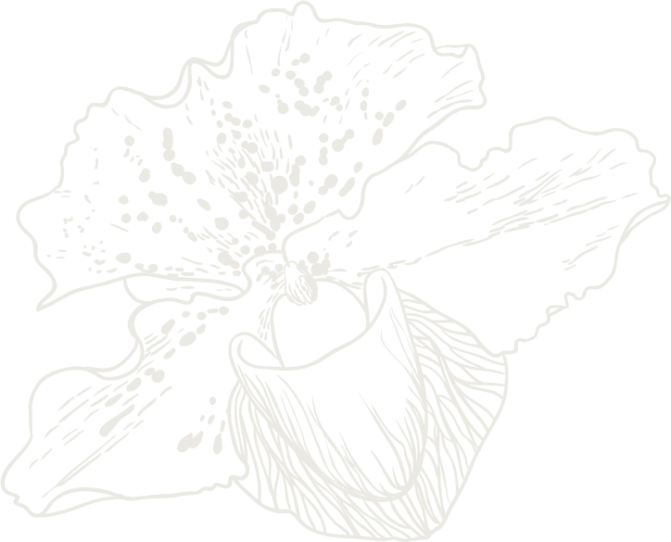

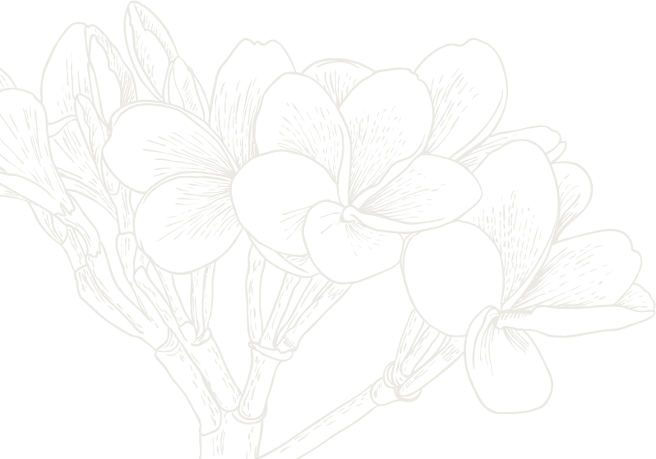
Vận dụng
Em hãy vẽ tranh, làm thơ, vè tuyên truyền bảo vệ môi trường.

Slide 16
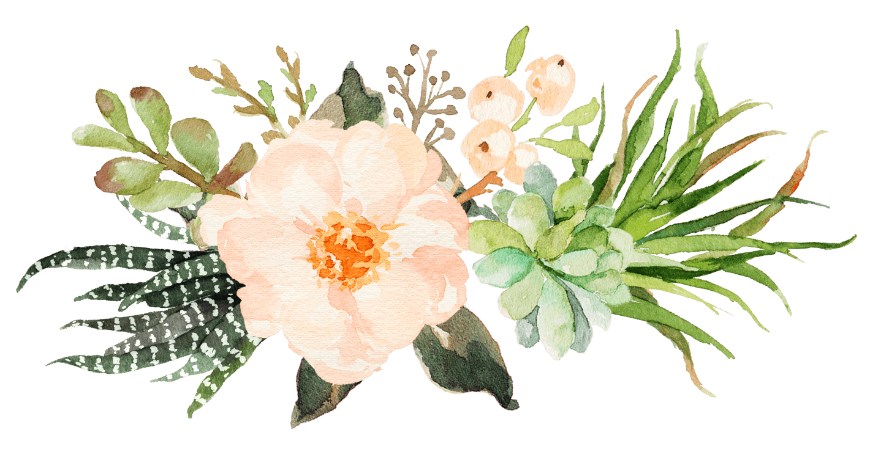
Cảm ơn các em đã theo dõi bài giảng

